Slide 1
과목_학년학기_단원 | suh_0501_05
차시명 | 04 분수의 덧셈을 해 볼까요(3)
파일명 | suh_0501_05_0004
검토 | 담당
수학팀 | 박종민
문서 HISTORY
번호 | 버전 | 문서 작성일 | 내용 비고 | 작성자 (내선번호) | 검토자
1 | V 1.0 | 2022.02.18 | 문서 발생 | 백지수
2 | V 1.0 | 2022.03.07 | 1차 검수 |  | 박종민
3 | V 2.0 | 2022.03.08 | 2차 검수 |  | 김예림
4
5
6
7
8
9
10
11

Slide 2
학습 단계 | 자료명 | 프레임 수 | 교과서 정보 | 파일명 | 자료 형태
도입 | [생각 열기] 그림 살펴보기 | 1 | 수학 90쪽, 수학 익힘 60~61쪽 | suh_0501_05_0004_101_1.html | Html5
 | 이번 시간에 배울 내용 | 1 |  | suh_0501_05_0004_102_1.html | Html5
전개 | [활동 1] 두 친구가 가지고 있는 쌀가루의 양 어림하기 | 1 | 수학 90쪽, 수학 익힘 60~61쪽 | suh_0501_05_0004_201_1.html | Html5
 | [활동 2] 그림을 이용하여 1과3/5＋1과1/2을 계산하는 방법 알아보기 | 1 | 수학 91쪽, 수학 익힘 60~61쪽 | suh_0501_05_0004_202_1.html | Html5
 | [활동 3] 2와3/4＋3과7/10을 계산하는 서로 다른 방법 알아보기 | 1 | 수학 92쪽, 수학 익힘 60~61쪽 | suh_0501_05_0004_203_1.html | Html5
 | [활동 4] 짝과 함께 2와2/3＋1과5/9를 두 가지 방법으로 계산하고, 계산 방법 비교하기 | 1 | 수학 93쪽, 수학 익힘 60~61쪽 | suh_0501_05_0004_204_1..html | Html5
 | [활동 5] 실생활 상황에서 받아올림이 있는 분모가 다른 대분수의 덧셈하기 | 1 | 수학 93쪽, 수학 익힘 60~61쪽 | suh_0501_05_0004_205_1..html | Html5
정 리 | 핵심 정리 | 1 |  | suh_0501_05_0004_301_1.html | Html5
 | 다음 시간에 배울 내용 | 1 |  | suh_0501_05_0004_302_1.html | Html5
평 가 | 확인 문제 | 1 |  | suh_0501_05_0004_401_1.html | Html5
보 충 | 이런 활동을 할 수 있어요 | 1 |  | suh_0501_05_0004_501_1.html | Html5
총 프레임 수 |  | 11

Slide 3
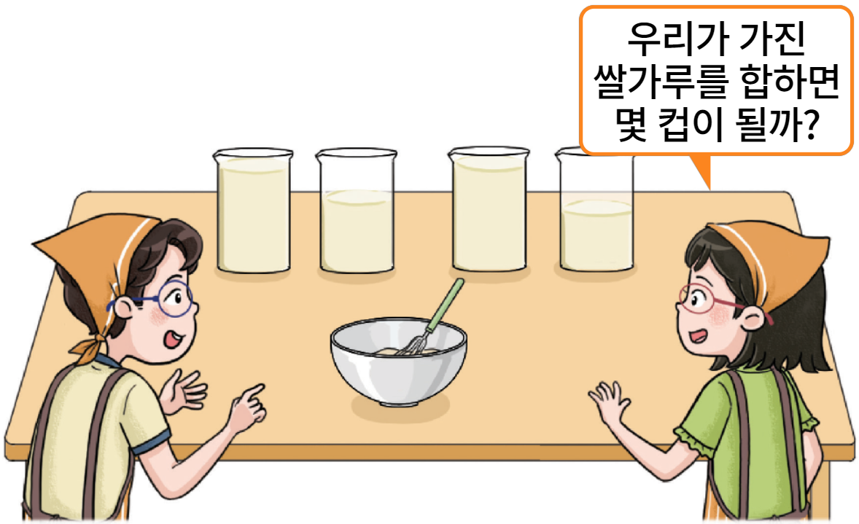



5-1
5. 분수의 덧셈과 뺄셈
suh_0501_05_0004_101_1
04 분수의 덧셈을 해 볼까요(3)
다음 그림의 상황에 대하여 이야기해 봅시다.
Θ Description & Function
답 칸 클릭하면 답 나타남. 정답 확인 버튼은 정답 가리기로 토글 됨.
예 약물은 정답 칸 안에 있음.
그림에서 무엇을 하고 있나요?
#2
슬기와 지혜가 가진 쌀가루의 양을 합하면 얼마나 될 지 이야기하고 있습니다.
#1

Slide 4
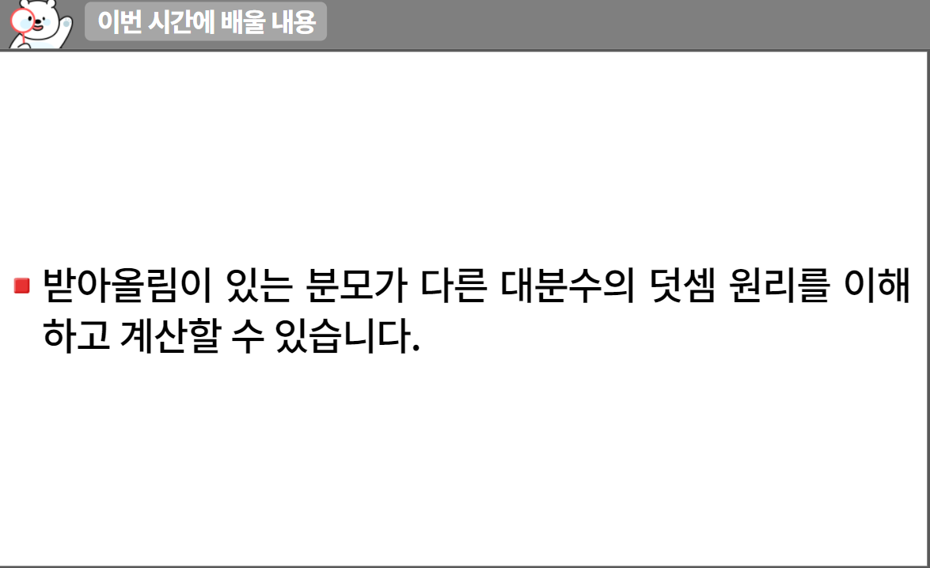
5-1
5. 분수의 덧셈과 뺄셈
suh_0501_05_0004_102_1
04 분수의 덧셈을 해 볼까요(3)
수정사항
1 | 이번 시간에는 무엇을 배울까요 페이지 디자인 수정
2
3
4
5
1
http://cdata.tsherpa.co.kr/tsherpa/MultiMedia/Flash/2020/curri/index.html?flashxmlnum=llbless208&classa=A8-C1-22-WI-WI-03-04-02-0-0-0-0&classno=WI_22_03/win_0202_0402_0004/win_0202_0402_0004_103.html

Slide 5

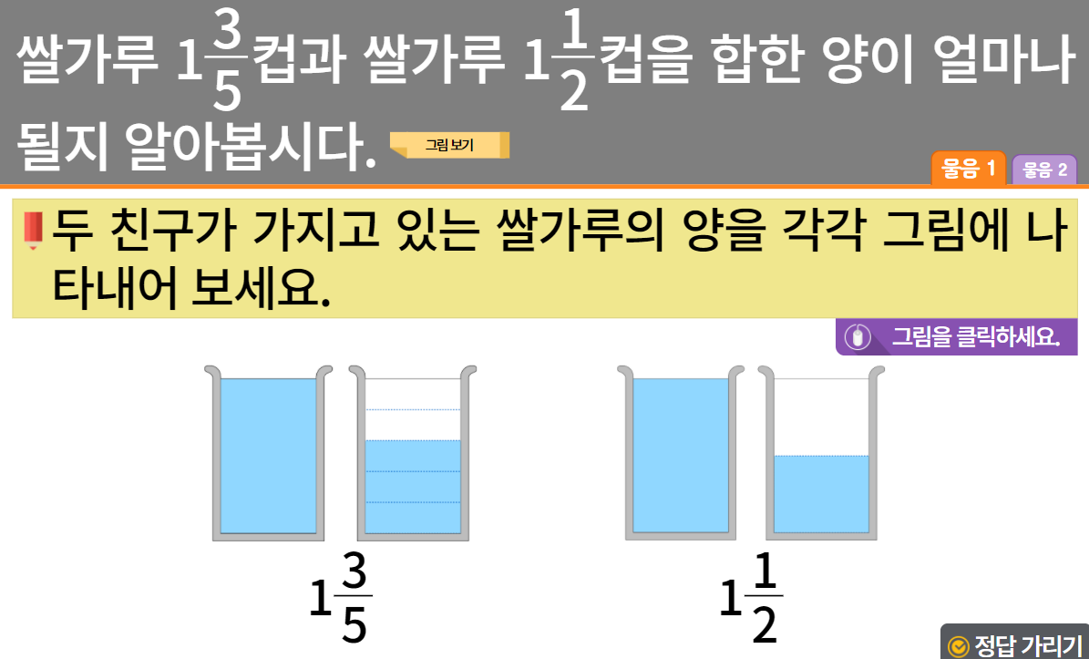


5-1
5. 분수의 덧셈과 뺄셈
suh_0501_05_0004_201_1
04 분수의 덧셈을 해 볼까요(3)
수정사항
1 | 대발문 앞 연필 아이콘 추가
2 | 그림 보기 약물 디자인 수정
3 | 소발문 앞 블릿 디자인 수정
4 | 지시문 삭제. 손가락 약물 클릭 시 정답 나타남.
5 | 정답확인 버튼 디자인 수정 정답 확인 > 정답 가리기로 토글됨.
1
2
3
4
4
4
5
https://cdata2.tsherpa.co.kr/tsherpa/MultiMedia/Flash/2020/curri/index.html?flashxmlnum=yuni4860&classa=A8-C1-31-MM-MM-04-04-02-0-0-0-0&classno=MM_31_04/suh_0301_03_0004/suh_0301_03_0004_201_1.html

Slide 6



5-1
5. 분수의 덧셈과 뺄셈
suh_0501_05_0004_201_1
04 분수의 덧셈을 해 볼까요(3)
3
5
1
2
쌀가루 1 컵과 쌀가루 1 컵을 합한 양이 얼마나 될 지 알아봅시다.
#1
탭 이벤트
말풍선과 캐릭터는 탭 넘기면 바로 보이게 해주세요(말줄임 사용x)
답 칸 클릭하면 답 나타남. 정답 확인 버튼은 정답 가리기로 토글됨.
한 화면에 안 들어갈 경우, 이너 버튼 넣고 두 번째 페이지에 답 칸 넣음.
물음 1
물음 2
두 친구가 가지고 있는 쌀가루의 향을 합하면 어느 정도가 될지 어림해 보세요.
3
5
각각 1컵은 넘게
가지고 있으니
합하면 2컵이
넘겠지?
컵은 반 컵이
넘으니까 여기에
컵을 더하면…….
#2
1
2
슬기
지혜
각자 한 컵 넘게 가지고 있으므로 2컵은 넘을 것이고, 또한 슬기가 갖고 있는 쌀가루 중 컵이 컵보다 많고 지혜가 갖고 있는 컵을 더하면 한 컵이 넘으므로 2컵과 더하면 3컵이 넘을 것 같습니다.
3
5
1
2
1
2
#3

Slide 7
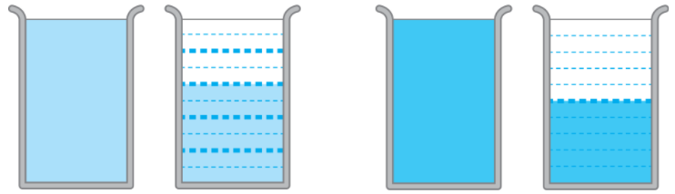





5-1
5. 분수의 덧셈과 뺄셈
suh_0501_05_0004_202_1
04 분수의 덧셈을 해 볼까요(3)
3
5
1
2
1 ＋1 을 계산하는 방법을 알아봅시다.
#1
물음 1
물음 2
탭 이벤트
그림은 기존 개발물 그림 그대로 사용(화살표 디자인은 수정) - 손가락 약물 클릭 시 정답 나타남.
이너 버튼(페이지 2개)
답 칸 클릭하면 답 나타남. 정답 확인 버튼은 정답 가리기로 토글됨.
3
5
1
2
3
5
1
2
1 과 1 을 각각 그림에 색칠하고 1 ＋1 을 계산해 보세요.
#2
#2
1
3
6
5
1 ＝1
10
1
2
10
1 ＝1
#3
#4

Slide 8
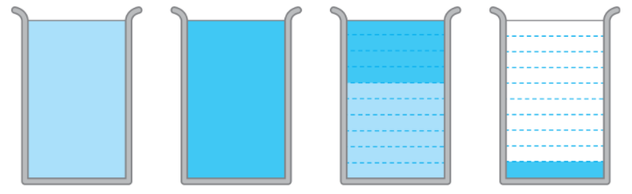

5-1
5. 분수의 덧셈과 뺄셈
suh_0501_05_0004_202_1
04 분수의 덧셈을 해 볼까요(3)
3
5
1
2
1 ＋1 을 계산하는 방법을 알아봅시다.
#1
물음 1
물음 2
탭 이벤트
그림은 기존 개발물 그림 그대로 사용(화살표 디자인은 수정) - 클릭 시 정답 나타남.
답 칸 클릭하면 답 나타남. 정답 확인 버튼은 정답 가리기로 토글됨.
3
5
1
2
3
5
1
2
1 과 1 을 각각 그림에 색칠하고 1 ＋1 을 계산해 보세요.
#2
#2
3
5
1
2
6
5
6
5
10
10
10
10
1 ＋1 ＝1 ＋1 ＝(1＋1)＋( ＋ )
11
1
1
10
10
10
＝ ＋ ＝2＋1 ＝
2
3
#3

Slide 9
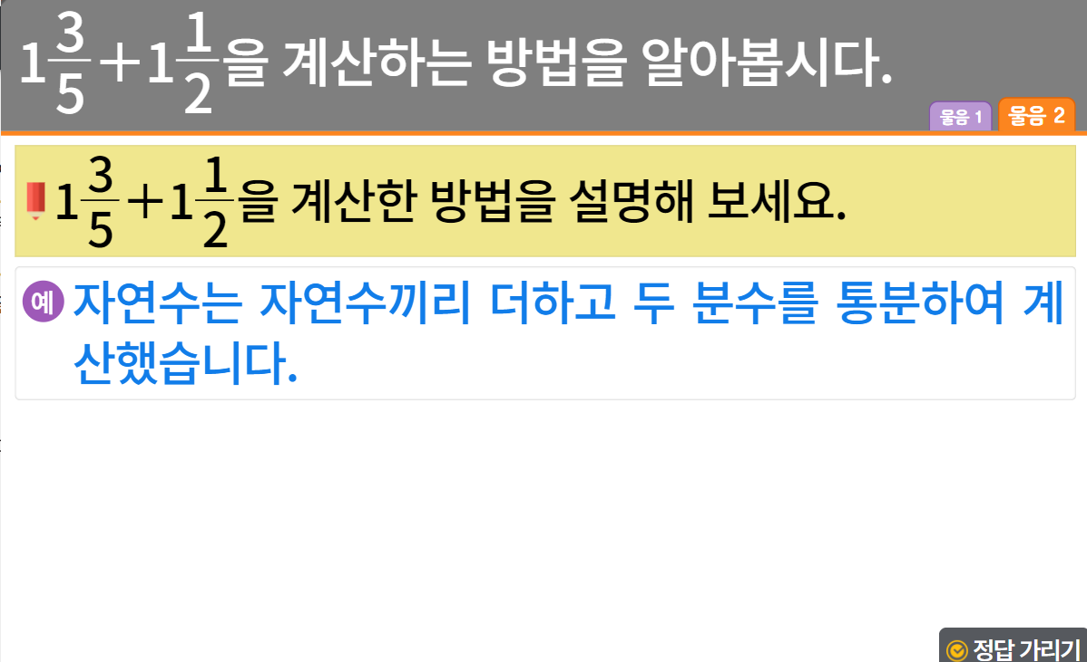
5-1
5. 분수의 덧셈과 뺄셈
suh_0501_05_0004_202_1
04 분수의 덧셈을 해 볼까요(3)
수정사항
1 | 대발문 앞 연필 아이콘 추가
2 | 소발문 앞 블릿 디자인 수정
3 | 예 약물 디자인 수정
4 | 정답확인 버튼 디자인 수정 정답 확인 > 정답 가리기로 토글됨.
5
1
2
3
4

Slide 10

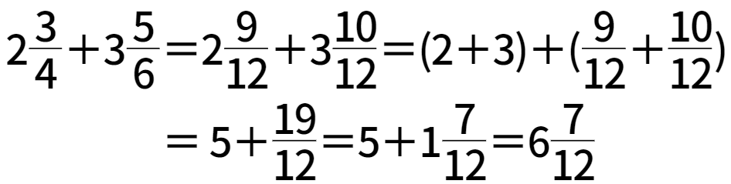
5-1
5. 분수의 덧셈과 뺄셈
suh_0501_05_0004_203_1
04 분수의 덧셈을 해 볼까요(3)
3
4
5
6
2 ＋3 을 서로 다른 방법으로 계산한 것입니다. 어떤 방법으로 계산했는지 설명해 봅시다.
탭 이벤트
계산식은 기존 개발물 계산식 그대로 사용
이너탭 사용(2개로 나누기)
답 칸 클릭하면 답 나타남. 정답 확인 버튼은 정답 가리기로 토글됨.
#1
물음 1
물음 2
#2
자연수는 자연수끼리, 분수는 분수끼리 더해서 계산했습니다.
#3
#4

Slide 11

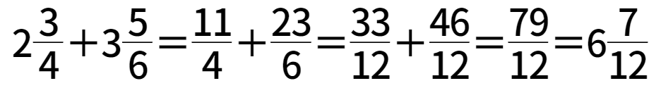


5-1
5. 분수의 덧셈과 뺄셈
suh_0501_05_0004_203_1
04 분수의 덧셈을 해 볼까요(3)
3
4
5
6
2 ＋3 을 서로 다른 방법으로 계산한 것입니다. 어떤 방법으로 계산했는지 설명해 봅시다.
계산식은 기존 개발물 계산식 그대로 사용
이너탭 사용(2개로 나누기)
답 칸 클릭하면 답 나타남. 정답 확인 버튼은 정답 가리기로 토글됨.
물음 1
물음 2
#1
대분수를 가분수로 나타내어 계산했습니다.
#2
#3

Slide 12
5-1
5. 분수의 덧셈과 뺄셈
suh_0501_05_0004_203_1
04 분수의 덧셈을 해 볼까요(3)
3
4
5
6
2 ＋3 을 서로 다른 방법으로 계산한 것입니다. 어떤 방법으로 계산했는지 설명해 봅시다.
계산식은 기존 개발물 계산식 그대로 사용
답 칸 클릭하면 답 나타남. 정답 확인 버튼은 정답 가리기로 토글됨.
물음 1
물음 2
두 방법을 비교하여 각각 어떤 점이 좋은지 이야기해 보세요.
은 자연수는 자연수끼리, 분수는 분수끼리 계산하므로 분수 부분의 계산이 편리합니다.
는 대분수를 가분수로 나타내어 계산하므로 자연수 부분과 분수 부분을 따로 떼어 계산하지 않아도 됩니다.
#2

Slide 13
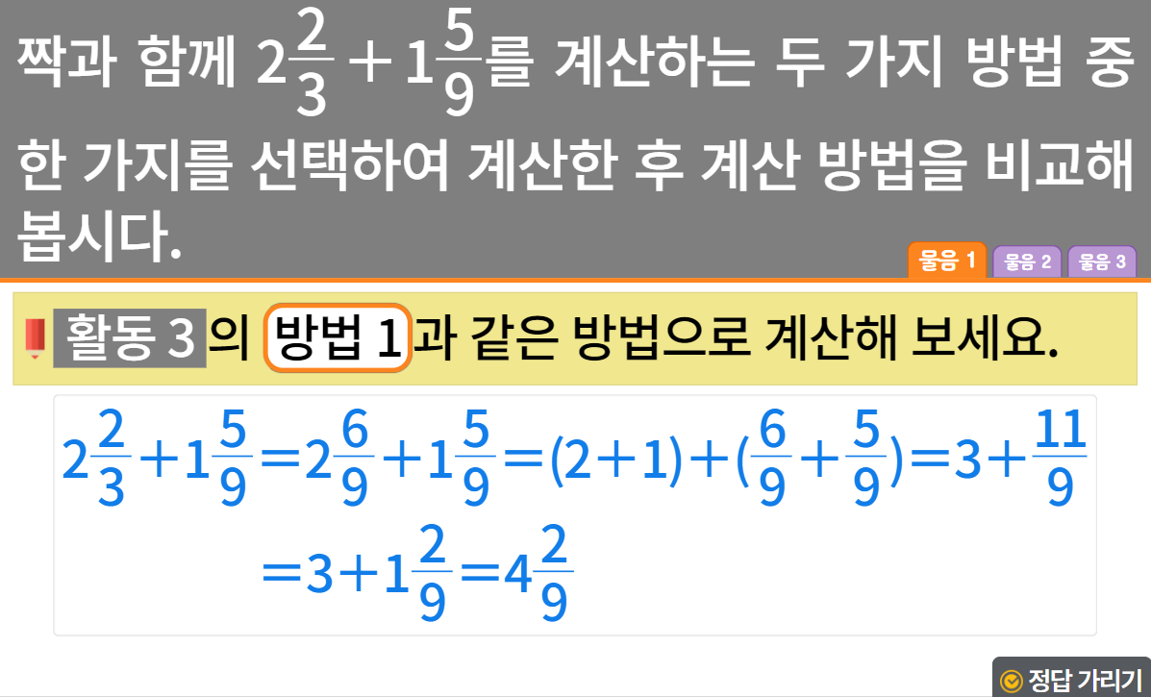
5-1
5. 분수의 덧셈과 뺄셈
suh_0501_05_0004_204_1
04 분수의 덧셈을 해 볼까요(3)
수정사항
1 | 대발문 앞 연필 아이콘 추가
2 | 소발문 앞 블릿 디자인 수정
3 | 활동 3, 방법 1 약물 디자인 수정
4 | 정답확인 버튼 디자인 수정 정답 확인 > 정답 가리기로 토글됨.
5
1
3
2
활동 3
4

Slide 14
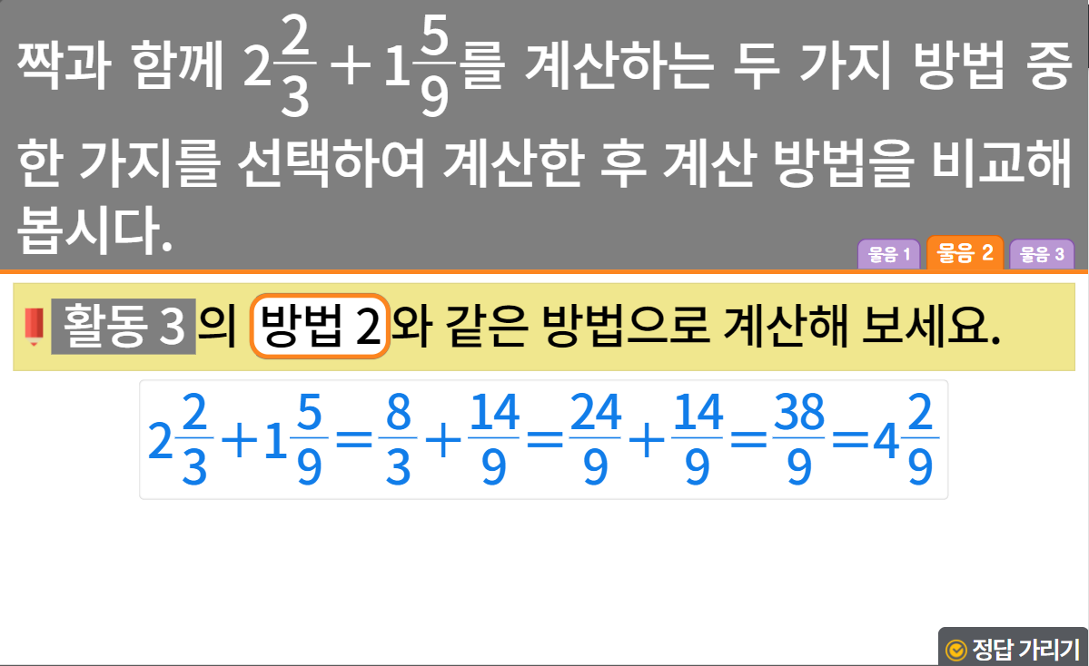
5-1
5. 분수의 덧셈과 뺄셈
suh_0501_05_0004_204_1
04 분수의 덧셈을 해 볼까요(3)
수정사항
1 | 약물 디자인 수정.
2 | 활동 3, 방법 2 약물 디자인 수정
3 | 정답확인 버튼 디자인 수정 정답 확인 > 정답 가리기로 토글됨.
4
5
1
2
1
활동 3
3

Slide 15
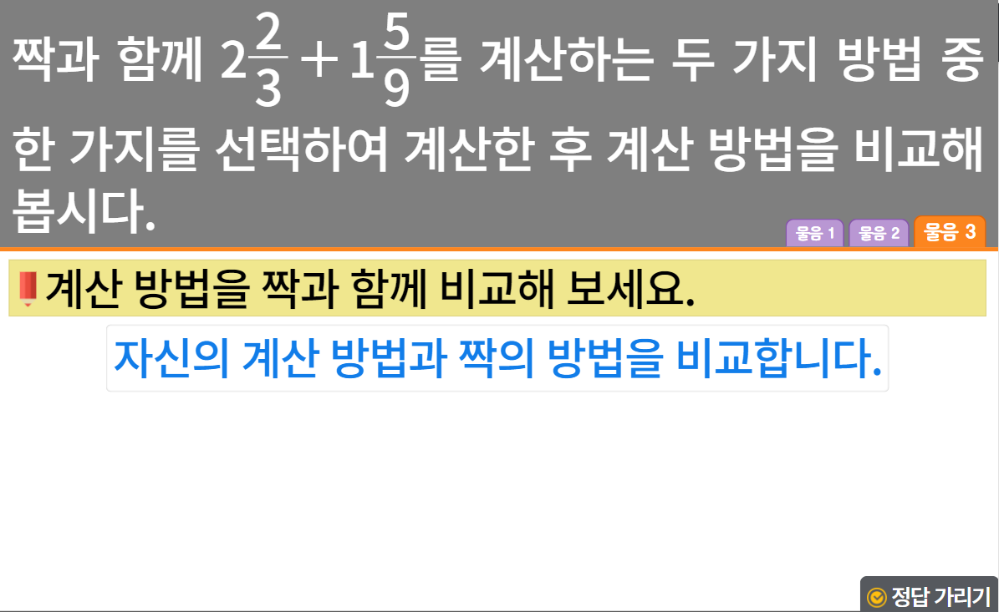
5-1
5. 분수의 덧셈과 뺄셈
suh_0501_05_0004_204_1
04 분수의 덧셈을 해 볼까요(3)
수정사항
1 | 약물 디자인 수정.
2 | 정답확인 버튼 디자인 수정 정답 확인 > 정답 가리기로 토글됨.
3
4
5
1
1
2

Slide 16

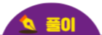

5-1
5. 분수의 덧셈과 뺄셈
suh_0501_05_0004_205_1
04 분수의 덧셈을 해 볼까요(3)
1
2
3
4
어느 제과점에 옥수수식빵 6 ㎏과 밤식빵 5 ㎏이 있습니다. 옥수수식빵과 밤식빵을 더한 무게는 얼마인지 구해 봅시다.
풀이 확인 버튼 팝업 내용 추가(미니 팝업창)
답 칸 클릭하면 답 나타남. 정답 확인 버튼은 정답 가리기로 토글됨.
12
1
4
㎏
1
2
3
4
1
2
3
4
2
4
3
4
5
4
1
4
1
4
6 ＋5 ＝(6＋5)＋ ＋ ＝11＋ ＋ ＝11＋ ＝11＋1 ＝12 (㎏)
1
2
3
4
13
2
23
4
26
4
23
4
49
4
1
4
6 ＋5 ＝ ＋ ＝ ＋ ＝ ＝12 (㎏)
#1
#2

Slide 17
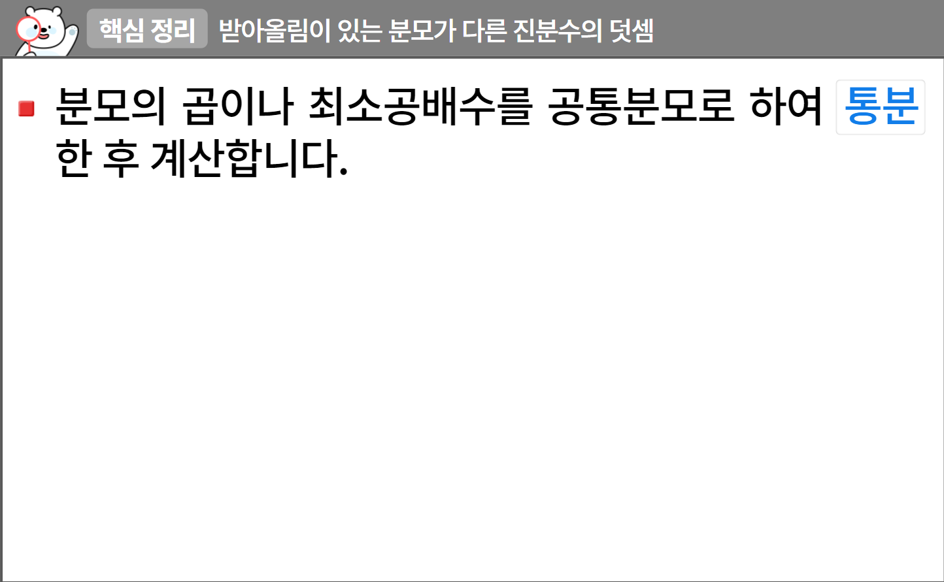
5-1
5. 분수의 덧셈과 뺄셈
suh_0501_05_0004_301_1
04 분수의 덧셈을 해 볼까요(3)
수정사항
1 | 핵심정리 페이지 디자인 수정
2 | 블릿 디자인 수정
3
4
5
1
2
https://cdata2.tsherpa.co.kr/tsherpa/MultiMedia/Flash/2020/curri/index.html?flashxmlnum=yuni4860&classa=A8-C1-41-MM-MM-04-03-04-0-0-0-0&classno=MM_41_04/suh_0404_02_0004/suh_0404_02_0004_301_1.html

Slide 18
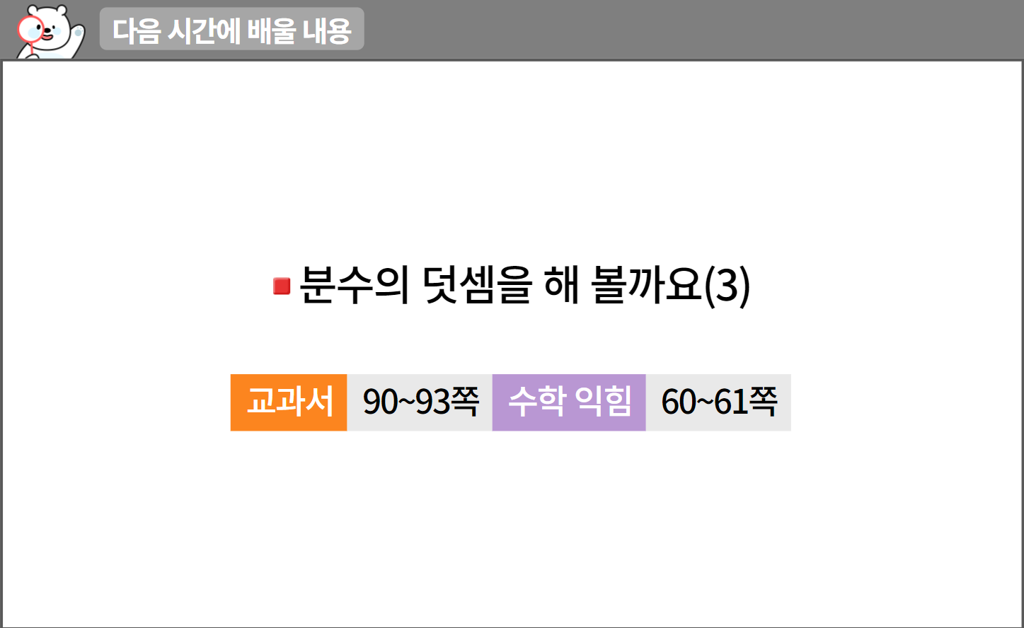
5-1
5. 분수의 덧셈과 뺄셈
suh_0501_05_0004_302_1
04 분수의 덧셈을 해 볼까요(3)
수정사항
1 | 다음 시간에 배울 내용 페이지 디자인 수정
2
3
4
5
1
http://cdata.tsherpa.co.kr/tsherpa/MultiMedia/Flash/2020/curri/index.html?flashxmlnum=soboro2&classa=A8-C1-62-KK-KA-02-03-04-0-0-0-0&classno=AA_SAMPLE/nproto_sample/DA/nproto_cmn_912.html

Slide 19
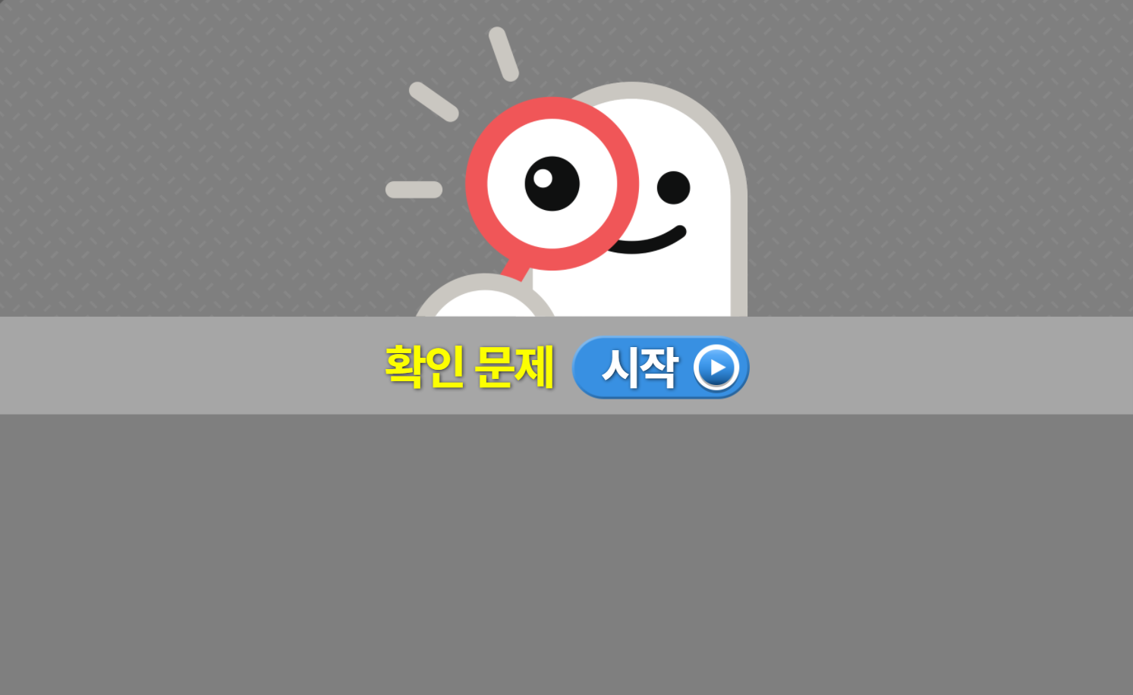
5-1
5. 분수의 덧셈과 뺄셈
suh_0501_05_0004_401_1.html
04 분수의 덧셈을 해 볼까요(3)
수정사항
1 | 확인 문제 게이트 페이지 수정
2
3
4
5
1

Slide 20


5-1
5. 분수의 덧셈과 뺄셈
suh_0501_05_0004_401_1.html
04 분수의 덧셈을 해 볼까요(3)
수정사항
기존 1,2번은 4,5번에 넣고 1,2,3번 문제 신규 추가 확인문제 디자인 수정 (비고란 링크 참고, 이하 공통)
1 | 답 칸 클릭하면 답 나타남. 정답 확인 버튼은 정답 가리기로 토글 됨.
2
3
4
5
문제 1
문제 2
문제 3
문제 4
문제 5
그림을 보고 안에 알맞은 수를 써넣어 계산하시오.
2
3
1
2
4
3
6
6
2
3
1
2
4
3
7
1
6
6
6
6
＋ ＝ ＋ ＝ ＝1
#1

Slide 21
5-1
5. 분수의 덧셈과 뺄셈
suh_0501_05_0004_401_1.html
04 분수의 덧셈을 해 볼까요(3)
수정사항
1 | 답 칸 클릭하면 답 나타남. 정답 확인 버튼은 정답 가리기로 토글 됨.
2
3
4
5
문제 1
문제 2
문제 3
문제 4
문제 5
안에 알맞은 수를 써넣으시오.
4
7
3
4
4
7
16
21
37
9
4× 3
7×4
3× 3
4×7
28
28
28
28
＋ ＝ ＋ ＝ ＋ ＝ ＝
1
#1

Slide 22
5-1
5. 분수의 덧셈과 뺄셈
suh_0501_05_0004_401_1.html
04 분수의 덧셈을 해 볼까요(3)
수정사항
1 | 답 칸 클릭하면 답 나타남. 정답 확인 버튼은 정답 가리기로 토글 됨.
2
3
4
5
문제 1
문제 2
문제 3
문제 4
문제 5
안에 알맞은 수를 써넣으시오.
3
4
21
16
37
1
7
12
4
9
7×
12×
4×
9×
36
36
36
36
＋ ＝ ＋ ＝ ＋ ＝ ＝
1
3
4
#1

Slide 23
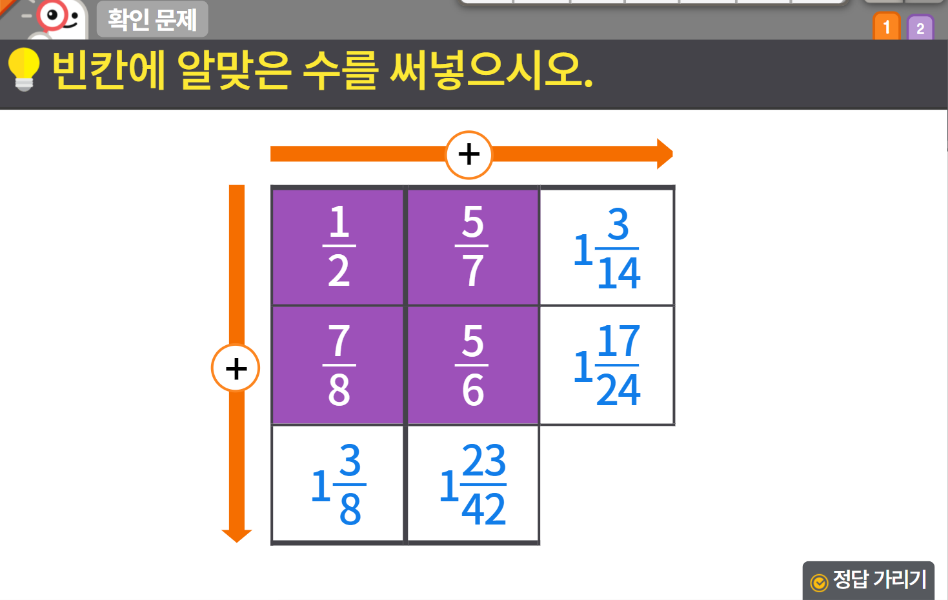

5-1
5. 분수의 덧셈과 뺄셈
suh_0501_05_0004_401_1.html
04 분수의 덧셈을 해 볼까요(3)
수정사항
기존 1,2번은 4,5번에 넣고 1,2,3번 문제 신규 추가
1 | 발문 앞 블릿 디자인 수정
2 | 풀이 확인 버튼 팝업 내용 추가(미니 팝업창 및다음 슬라이드)
3 | 정답 확인>정답 가리기로 토글됨.
4
5
1
2
3

Slide 24
5-1
5. 분수의 덧셈과 뺄셈
suh_0501_05_0004_401_1.html
04 분수의 덧셈을 해 볼까요(3)
수정사항
<풀이 확인 클릭 시 나타나는 화면>
1
2
3
4
5
1
2
5
7
7
14
10
14
17
14
3
14
7
8
5
6
21
24
20
24
41
24
17
24
＋ ＝ ＋ ＝ ＝1
＋ ＝ ＋ ＝ ＝1
1
2
7
8
4
8
7
8
11
8
3
8
5
7
5
6
30
42
35
42
65
42
23
42
＋ ＝ ＋ ＝ ＝1
＋ ＝ ＋ ＝ ＝1

Slide 25
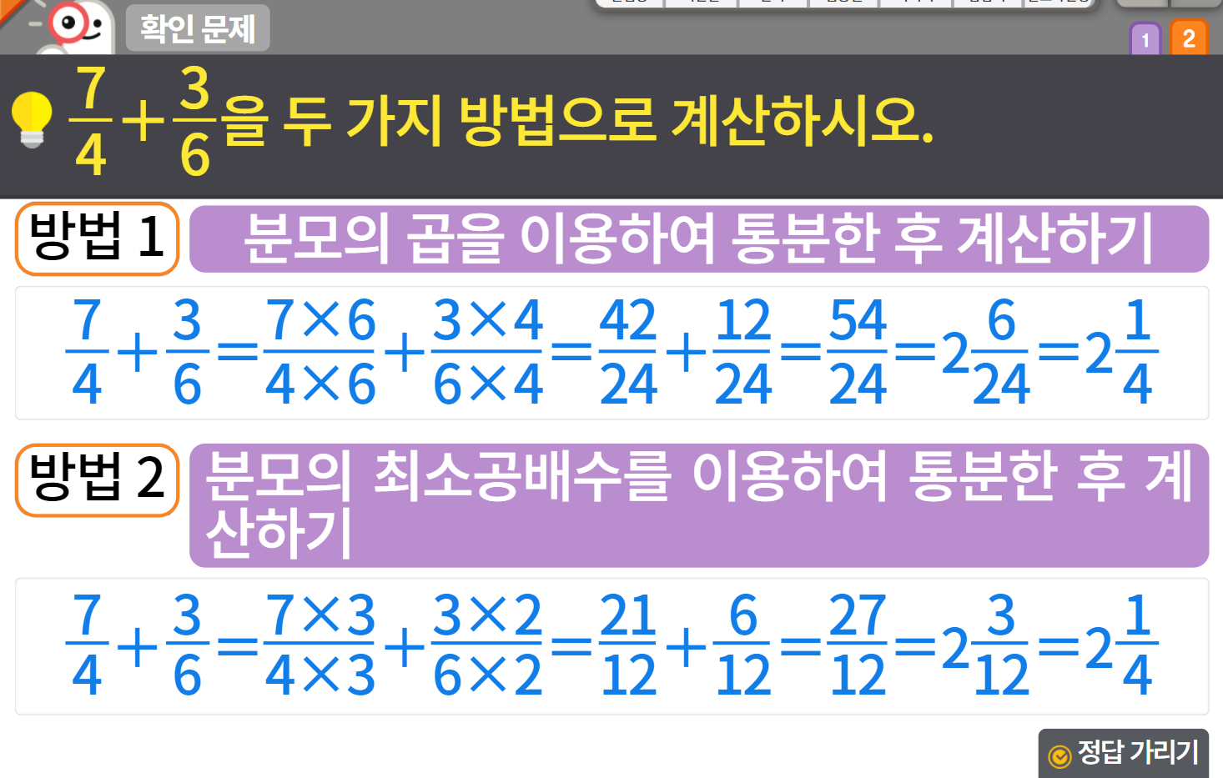
5-1
5. 분수의 덧셈과 뺄셈
suh_0501_05_0004_401_1.html
04 분수의 덧셈을 해 볼까요(3)
수정사항
기존 1,2번은 4,5번에 넣고 1,2,3번 문제 신규 추가
1 | 발문 앞 블릿 디자인 수정
2 | 방법 약물 디자인 수정
3 | 정답 확인>정답 가리기로 토글됨.
4
5
1
2
2
3

Slide 26
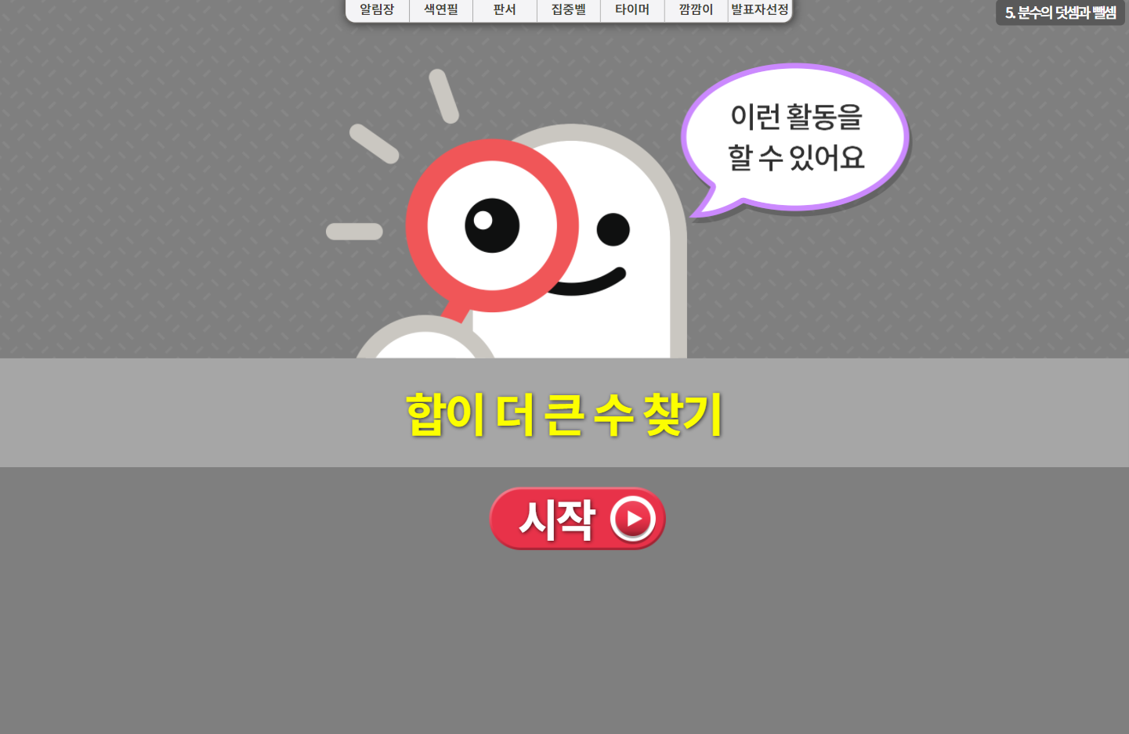
5-1
5. 분수의 덧셈과 뺄셈
suh_0501_05_0004_501_1.html
04 분수의 덧셈을 해 볼까요(3)
수정사항
1 | 이런 활동을 할 수 있어요 게이트 페이지 디자인 수정
2 | 삭제
3
4
5
1
2

Slide 27
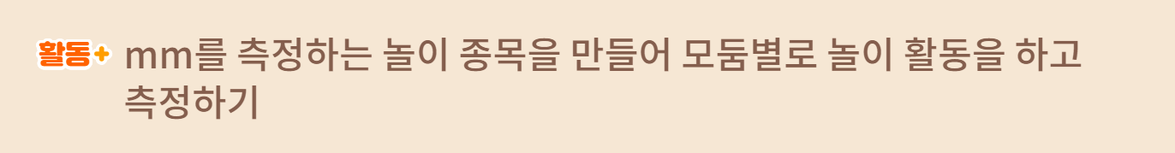







5-1
5. 분수의 덧셈과 뺄셈
suh_0501_05_0004_501_1.html
04 분수의 덧셈을 해 볼까요(3)
수정사항
활동+ 페이지 참고하여 디자인 수정
1 | 대발문 앞 활동+ 약물 추가
2 | 놀이 방법 디자인 수정
3 | 숫자, 예 약물 디자인 수정
4
5
합이 더 큰 수를 찾는 놀이를 해 봅시다.
합이 더 큰 수를 찾는 놀이를 해 봅시다.
인원
2명(짝 활동)
수 카드, 분수 카드
놀이 방법
수 카드와 분수 카드를 뒤집어서 섞은 다음 책상 위에 놓습니다.
번갈아 가며 수 카드에서 2장, 분수 카드에서 2장씩 가지고 옵니다.
수 카드 한 장과 분수 카드 한 장으로 대분수를 만들어 각자
대분수 2개를 만듭니다.
두 대분수의 합이 더 큰 사람이 1점을 얻습니다.
번갈아 가며 5번 놀이를 한 후 점수가 더 높은 사람이 이깁니다.
https://cdata2.tsherpa.co.kr/tsherpa/MultiMedia/Flash/2020/curri/index_jr.html?flashxmlnum=yuni4856&classa=A8-C1-31-MM-MM-04-06-02-0-0-0-0&classno=MM_31_04/suh_0301_05_0002/suh_0301_05_0002_501_1.html

